Slide 1
小学低年级典型课例研究
——第6讲第2课“好少年在行动”
报告人：吴欢巧
单 位：浙江省杭州市翠苑第一小学

Slide 2
一、读本分析
第6讲 做新时代的好少年
1
扣好人生第一粒扣子
2
好少年在行动
好少年在行动

Slide 3
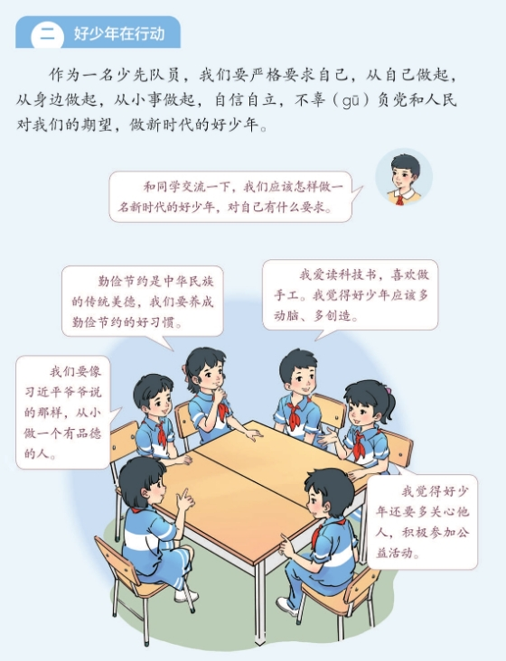
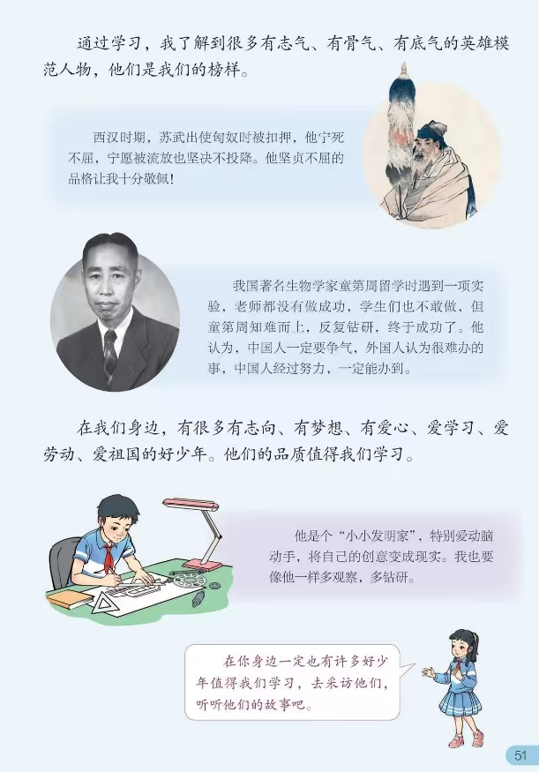
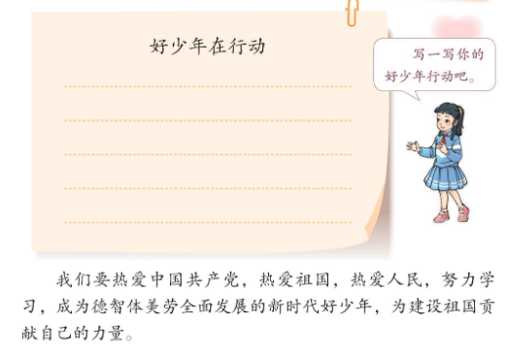
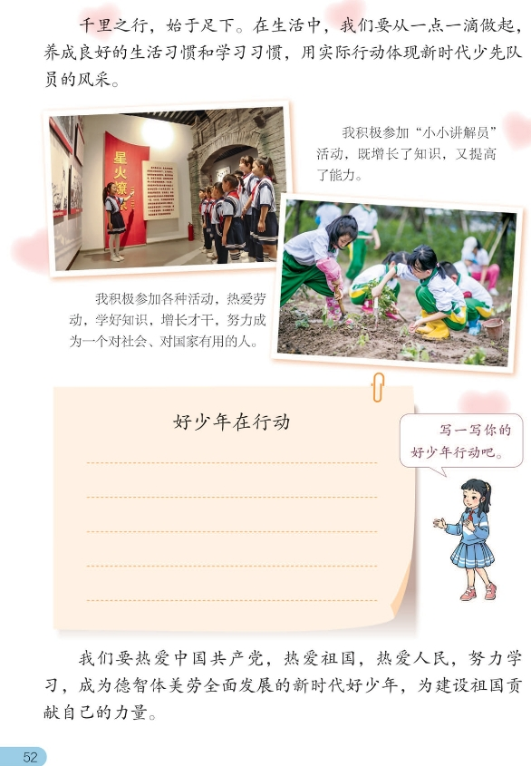
好少年在行动
一、读本分析
第
2
课
  了解好少年的要求
  学习榜样的故事
  交流好少年的行动

Slide 4
一、读本分析
  了解好少年的要求
勤俭节约
多动脑
多创造
有品德
关心他人
参加公益

Slide 5
一、读本分析
  学习榜样的故事
有底气要争气
有志气有骨气
有梦想爱创造
有爱心爱劳动

Slide 6
一、读本分析
  交流好少年的行动
  好少年在行动
  ▪ 心中有爱：热爱中国共产党、热爱祖国、热爱人民
  ▪ 全面发展：德智体美劳

Slide 7
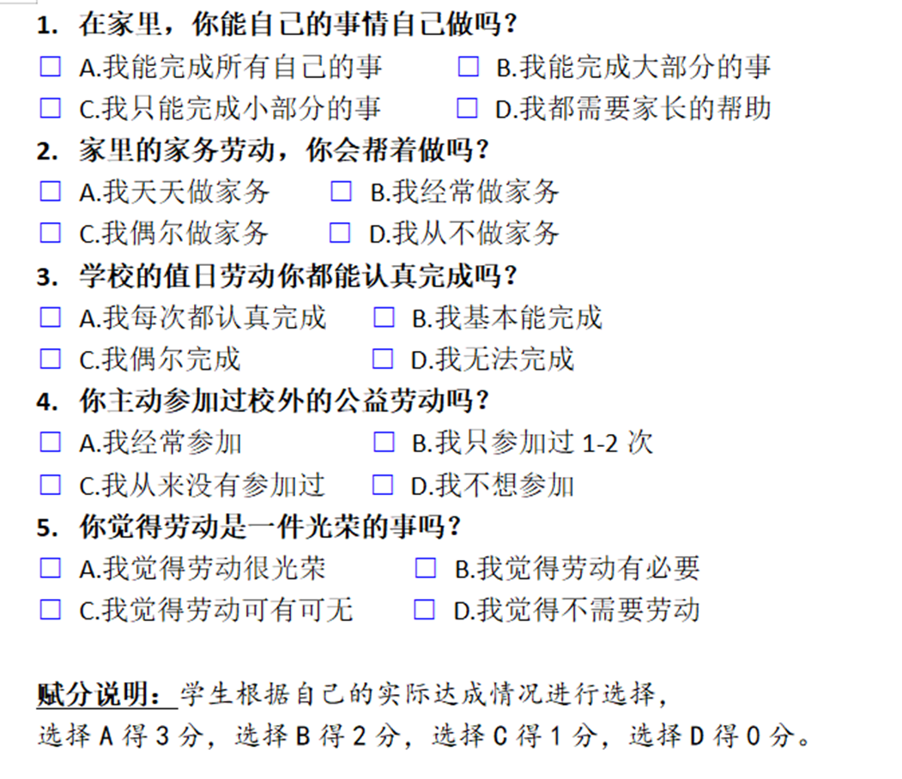
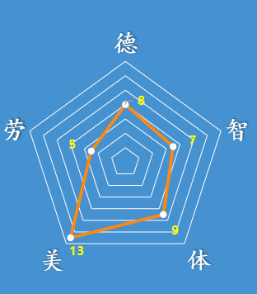
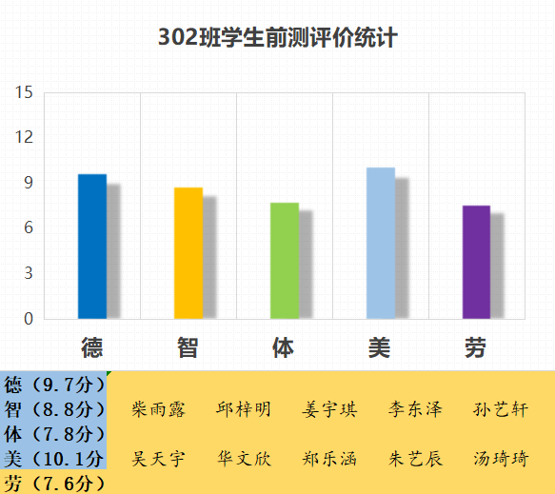
二、学情分析
“劳动教育”前测表
王同学前测“雷达图”
302班前测“统计图”

Slide 8
二、学情分析
不敢正视自身问题，碰到困难容易退缩。
榜样学习半途而废，无法长期努力坚持。

Slide 9

三、教学目标
结合读本学习，在讨论交流中，初步了解新时代的好少年对自己有什么要求。
通过读本榜样和调查采访，寻找和分享有志向、有梦想、有爱心、爱学习、爱劳动、爱祖国等各方面的榜样故事。
在自我对照和榜样示范基础上，明确从小事做起，从自己做起，写行动计划，争做德智体美劳全面发展的好少年。
1
2
3

Slide 10
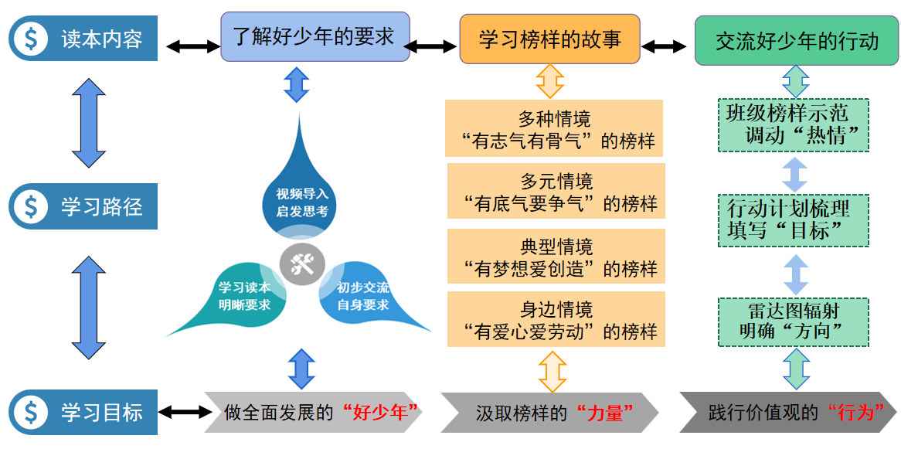
四、教学过程

Slide 11
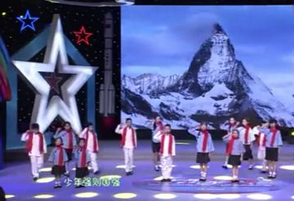
板块一: 明晰新时代好少年的要求
《少年中国说》
少年智则国智，少年富则国富；少年强则国强，少年独立则国独立；少年自由则国自由；少年进步则国进步；少年胜于欧洲，则国胜于欧洲；少年雄于地球，则国雄于地球……
1.视频导入，启发思考
听同学们朗诵，你有什么感受？

Slide 12

四、教学过程
板块一: 明晰新时代好少年的要求
2.读本引领，明晰要求
（1）“你认为我们应该怎样做一名新时代的好少年，你有什么想法呢？”

Slide 13
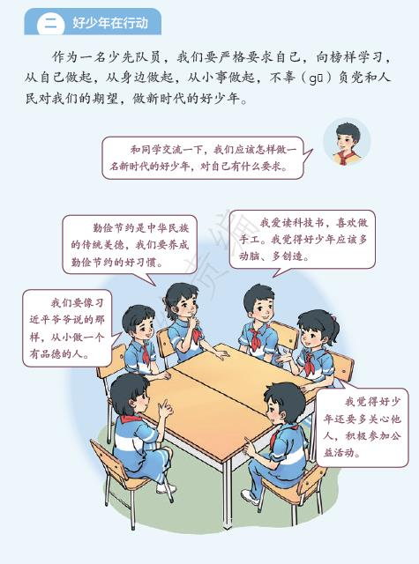
四、教学过程
板块一: 明晰新时代好少年的要求
新时代好少年
勤俭节约
多动脑
多创造
有品德
关心他人
参加公益活动
……
（2）学习读本,你又会对自己提出什么新的要求呢？

Slide 14
四、教学过程
板块二: 探寻新时代好少年的榜样
创设多种情境：学习“有志气有骨气”的榜样
紧扣多元情境：学习“有底气要争气”的榜样
课前调查
补充体验
分享铺垫
设置典型情境：学习“有梦想爱创造”的榜样
结合身边情境：学习“有爱心爱劳动”的榜样

Slide 15
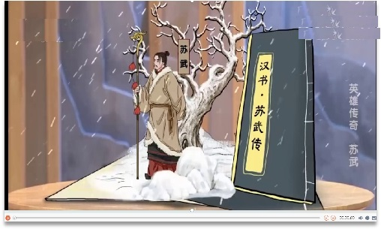

四、教学过程
板块二: 探寻新时代好少年的榜样
1.创设多种情境，学习“有志气有骨气”的榜样
读本案例
（1）学生介绍苏武的故事，教师播放相关视频。学生交流：最让你感动的是什么？
（2）你还知道哪些像苏武一样有志气有骨气的古代人物？

Slide 16
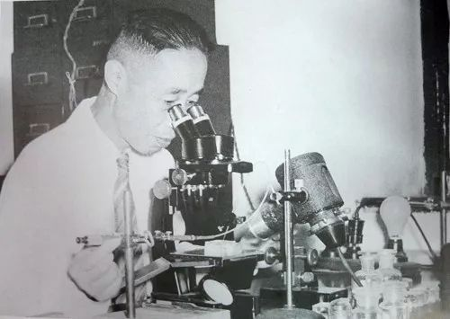
四、教学过程
板块二: 探寻新时代好少年的榜样
2.紧扣多元情境，学习“有底气要争气”的榜样
读本案例
（1）学生联系读本介绍我国著名生物学家童第周的故事。
（2）教师出示童第周的照片和取得成就，并让学生交流他知难而上时是怎样想，怎样做的。

Slide 17
四、教学过程
板块二: 探寻新时代好少年的榜样
3.设置典型情境，学习“有梦想爱创造”的榜样
读本案例
相关案例
他是江苏南京“小小发明家”丁雨桐，一起来看看他有哪些奇思妙想。教师随机播放视频，并让学生说说从他身上学到什么？

Slide 18
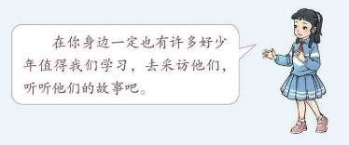
四、教学过程
板块二: 探寻新时代好少年的榜样
3.设置典型情境，学习“有梦想爱创造”的榜样
相关案例
读本案例
我们学校也有一个“小小发明家” ，来了解一下他的故事。

Slide 19
四、教学过程
板块二: 探寻新时代好少年的榜样
4.结合身边情境，学习“有爱心爱劳动”的榜样
读本案例
相关案例
身边的
爱心小使者文化小传人
……

Slide 20
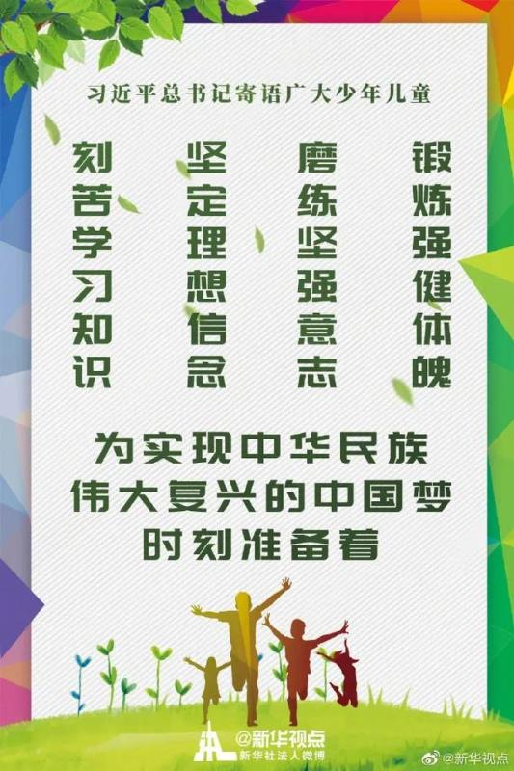
四、教学过程
板块三：争做新时代好少年的行动
1. “班级榜样”示范，调动热情
观看习近平总书记2020年国际儿童节的讲话视频片段：
希望广大少年儿童刻苦学习知识，坚定理想信念，磨练坚强意志，锻炼强健体魄，为实现中华民族伟大复兴的中国梦时刻准备着。

Slide 21

推选出小榜样，颁发奖章活动
爱创造
有爱心
爱祖国
有志向
爱劳动
点击添加标题
爱集体
讲诚信
热心公益
遵守公德
保护动物
点击添加标题
积极锻炼
……
点击添加标题

Slide 22
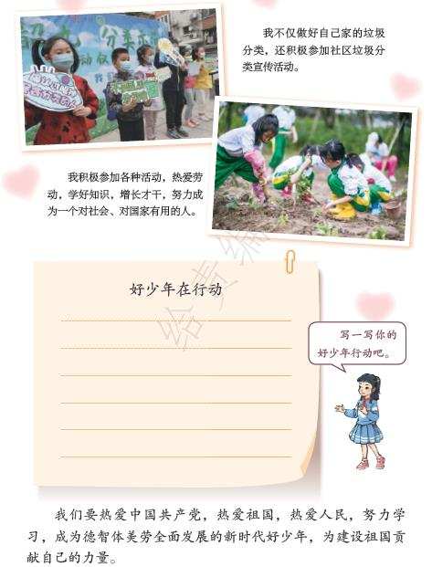
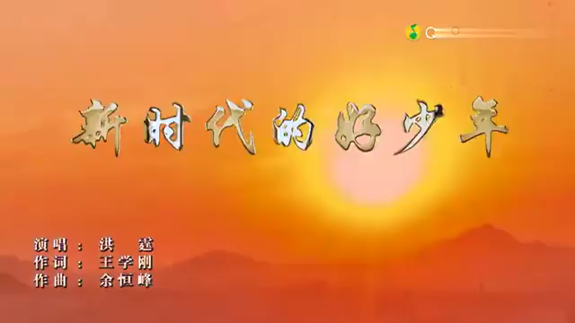
四、教学过程
板块三：争做新时代好少年的行动
2.“行动计划”梳理，填写目标
伴随音乐《新时代的好少年》，填写“好少年在行动”。

Slide 23
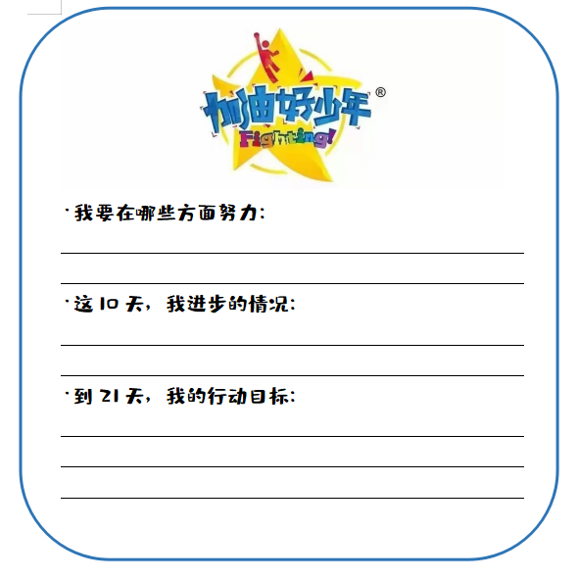
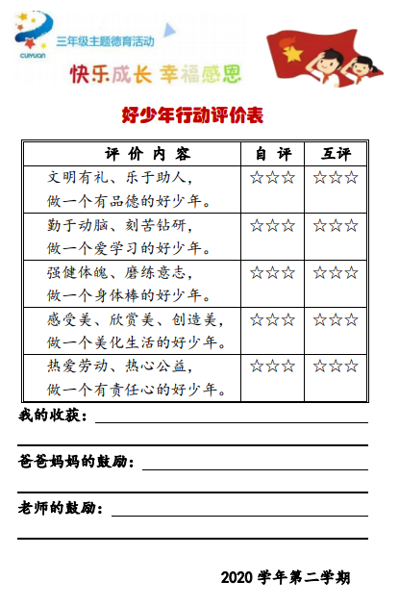
四、教学过程
板块三：争做新时代好少年的行动
3.雷达图追踪，明确方向
作为新时代的好少年，你准备怎么做，你有怎样的计划？

Slide 24

在行动！

Slide 25
谢谢

